Slide 1
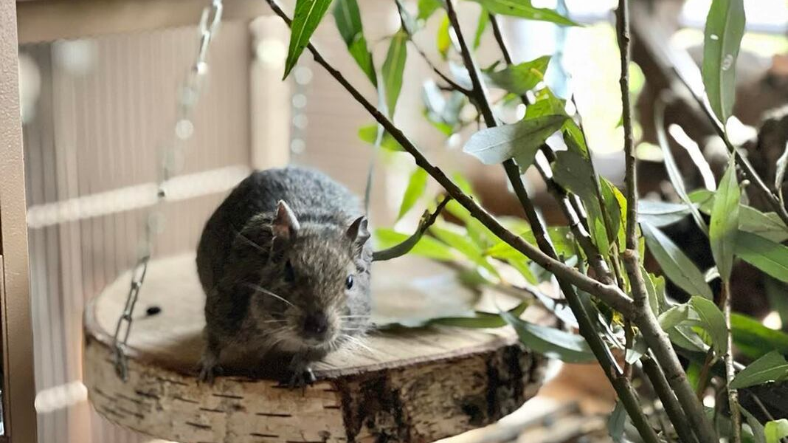
Degoe

Slide 2
Leerdoelen
Dat je leert over een Degoe, zijn voeding en huisvesting, een stukje voortplanting

Slide 3
Algemeen
Diersoort: Degoe
Wettenschappelijke naam: Octodon Degus
Herkomst: Het Andesgebergte in Chili
Gebruiksdoel: Degoes werden geimporteerd naar de dierentuin, aan het begin van de 20e eeuw werden ze naar het labratorium gebracht voor het gedrag. Ze werden ook gebruikt voor ziektebestrijding.
Rassen en variëteiten: is maar 1 soort Degoe.

Slide 4
Voeding
Voedingseisen: plantaardige voeding nodig die rijk is aan ruwe vezels, energiearm.
Voersoorten: grassen, zaden en dorre plantdelen. Geef ze 2 teelepels degoe korrel per dag. En onbeperkt hooi.
Voermethode en frequentie
Voermethode geef ze 1x per dag 2 thee lepels korrel en onbeperkt hooi, geef ze wat knaagmateriaal.

Slide 5
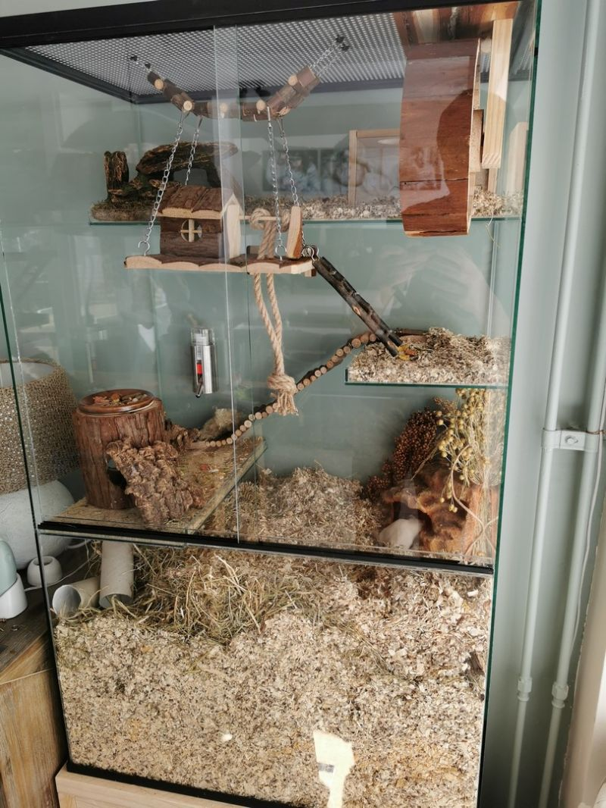
Huisvesting
Natuurlijke leefomgeving: in de Andes gebergte in Chili
Huisvestingseisen: glazenbak 100 bij 50 cm en 100 cm hoog ze houden van klimmen. Alles glas, plastic bijten ze kapot
Afwijkende eisen levensfase/leeftijd: glas geen plastic
Onderhoud: 1x per week hok schoonmaken, vieze plekken weghalen
Omgevingsverrijking: klimmateriaal zoals takken stenen en touwen zie afbeelding

Slide 6
Gezondheid
Diabetes
Preventieve maatregelen: zo min mogelijk suiker en vet voeren
Curatieve maatregelen: is niet te genezen
Zoönose oormijt
Preventieve maatregelen: goede ventilatie, goed hygiene
Curatieve maatregelen: ga naar de dierenarts
Meest voorkomende fysieke afwijkingen staart afgebroken
Preventieve maatregelen: geen scherpe voorwerpen, niet kunnen achterhaken.
Curatieve maatregelen: naar de dierenarts

Slide 7
Voortplanting
Naamgeving:
Man: Degoemannetje
Vrouw: Degoevrouwtje
Jong: Degoejong
Castraat: niet van toepassing
Kenmerken:
Geslachtsrijp: 10 tot 12 weken
Fokrijp: 5 maanden
Bronstcyclus: niet bekend
Duur bronst: niet bekend
Draagtijd: 90 dagen
Worpgrootte: 4 en 10 jongen
Speentijd: 6 tot 8 weken
Gemiddelde leeftijd: 5 tot 9 jaar
Primaire geslachtskenmerken: afstand anus geslachtsopening
Secundaire geslachtskenmerken: balzak

Slide 8
Welzijn en gedrag
Gedragskenmerken
Natuurlijk gedrag: is een groepsdier die veel spelen, zichzelf wassen en zachte geluidjes maken, in de nacht actief overdag rusten
Sociaal gedrag: ze leven in grote groepen, het zijn drukke dieren
Foerageergedrag: ze leggen een wintervoorraad aan
Territoriumgedrag: ze verjagen indringers
voortplantingsgedrag: de mannetjes blijven na de geboorte ook bij het vrouwtje.
Meest voorkomende gedragsmatige afwijkingen: bij angst kunnen ze hun staart loslaten deze groeit nooit meer aan
Gedragsparameters voor het meten van welzijn: niet bekend
Meest voorkomende welzijnsproblemen: alleen gehouden worden

